Slide 1
Revolution OS
Blue-05(CBA)
Open source
조장: 박경덕
조원: 박예진, 서지원, 정민균

Slide 2
떠오르는 태양
오픈소스
swift
앵귤러 JS
tensorflow
발표순서
하나
책의 목차 소개
오픈소스를 처음 접하는 입문자들의 이해를 돕고,
숙련자들에게도 새로운 면모를 보여줄 수 있는 책
둘
결과물 및 역할분담
셋
제작과정 및 QnA

Slide 3

1
발표순서
1. 책의 목차
2. 결과물
3. 조원별 역할
4. 제작과정
5. QnA

Slide 4
1
책의 목차
0. 왜 오픈소스인가?
1.오픈소스의 역사
2.어떻게 오픈소스는 주류가 되었나?
3. 오픈소스의 양상
4. 오픈소스의 미래
5. FAQ
6. 마치며
7. 출처

Slide 5
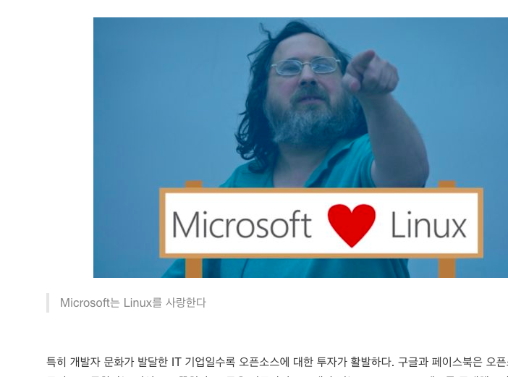
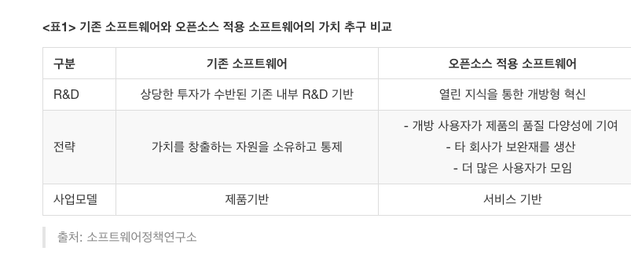
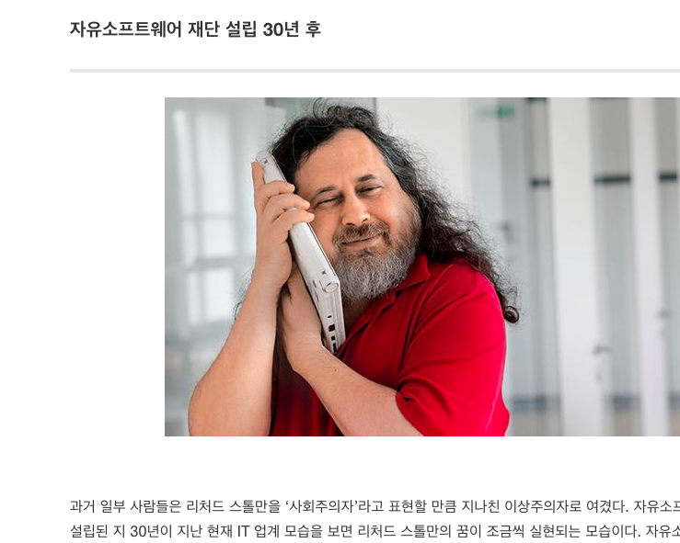
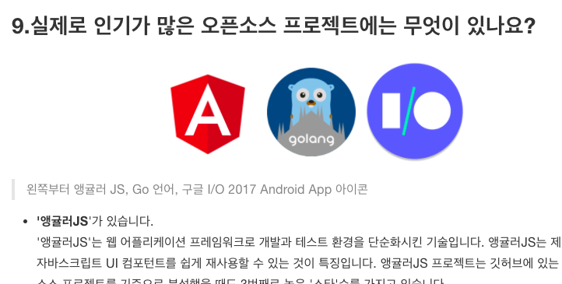
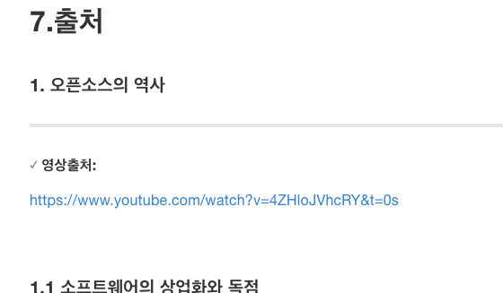
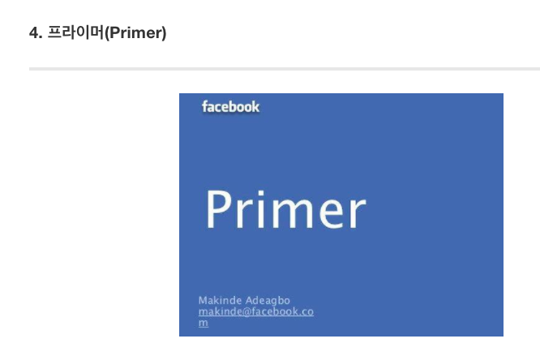
2
결과물
링크 https://kyeongdeok.gitbooks.io/blue-05_opensw/content/

Slide 6
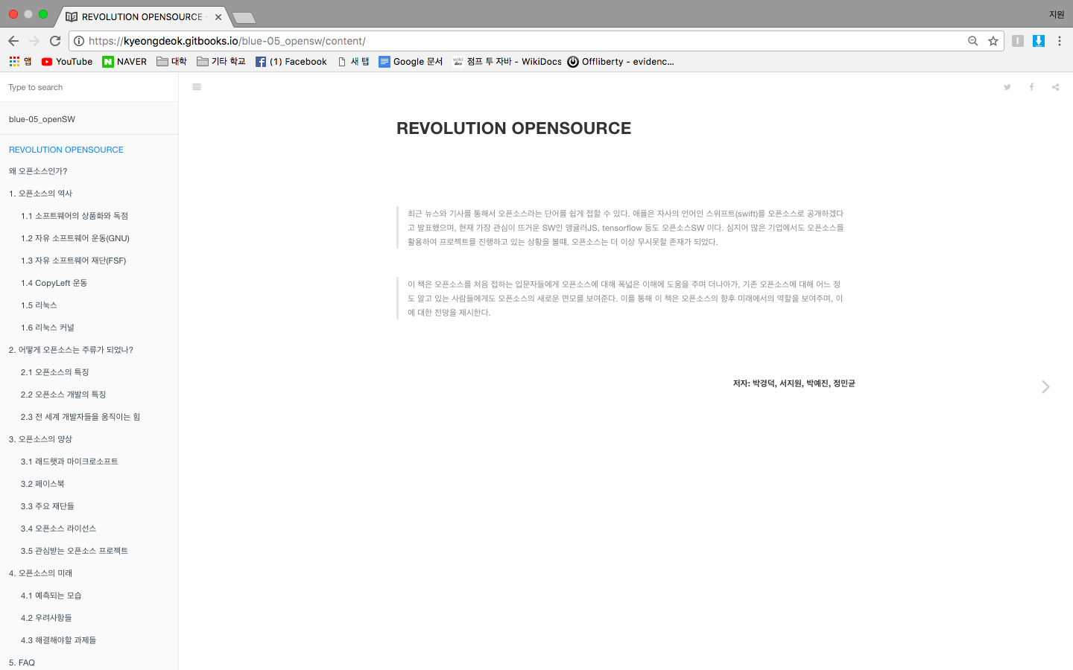
1

Slide 7
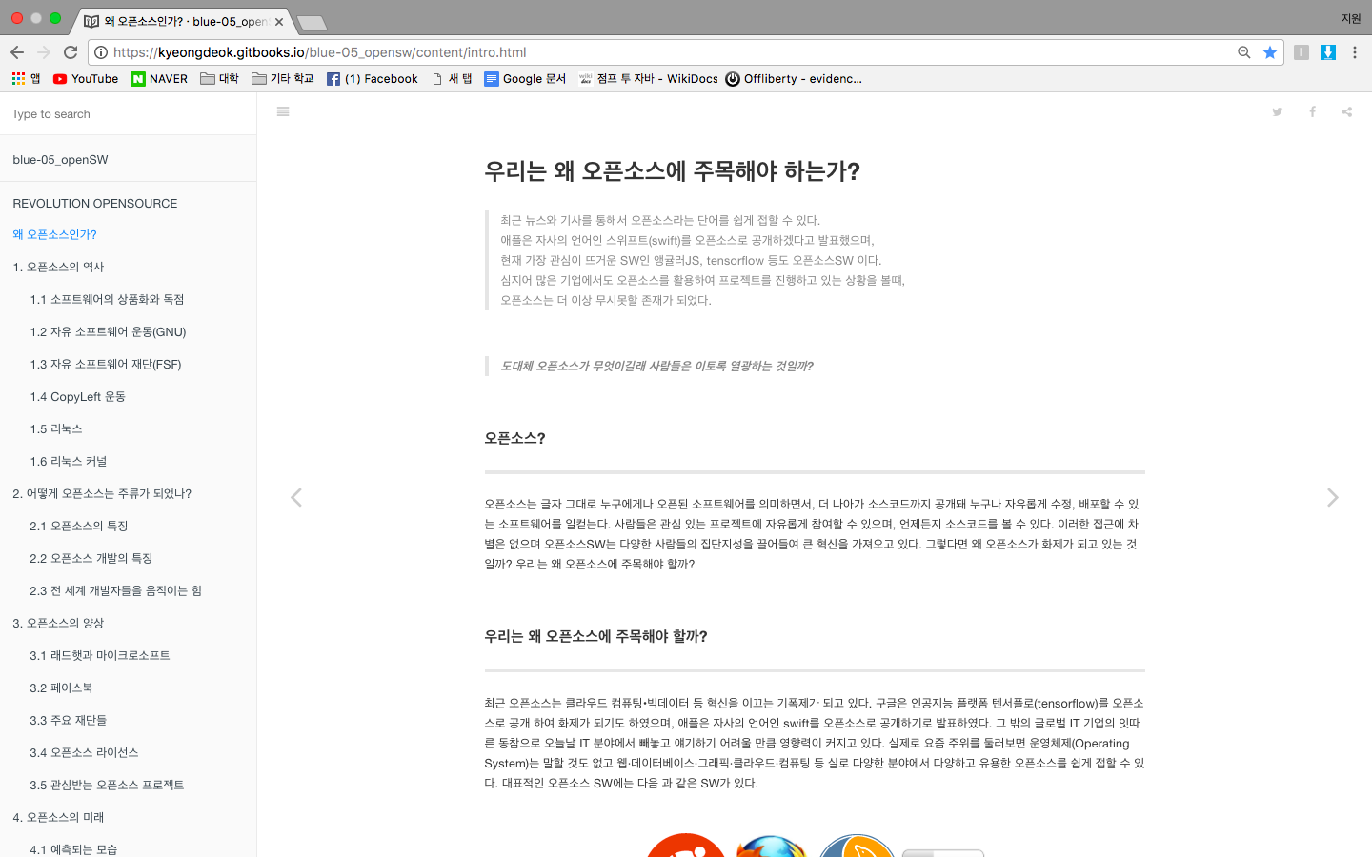
2

Slide 8
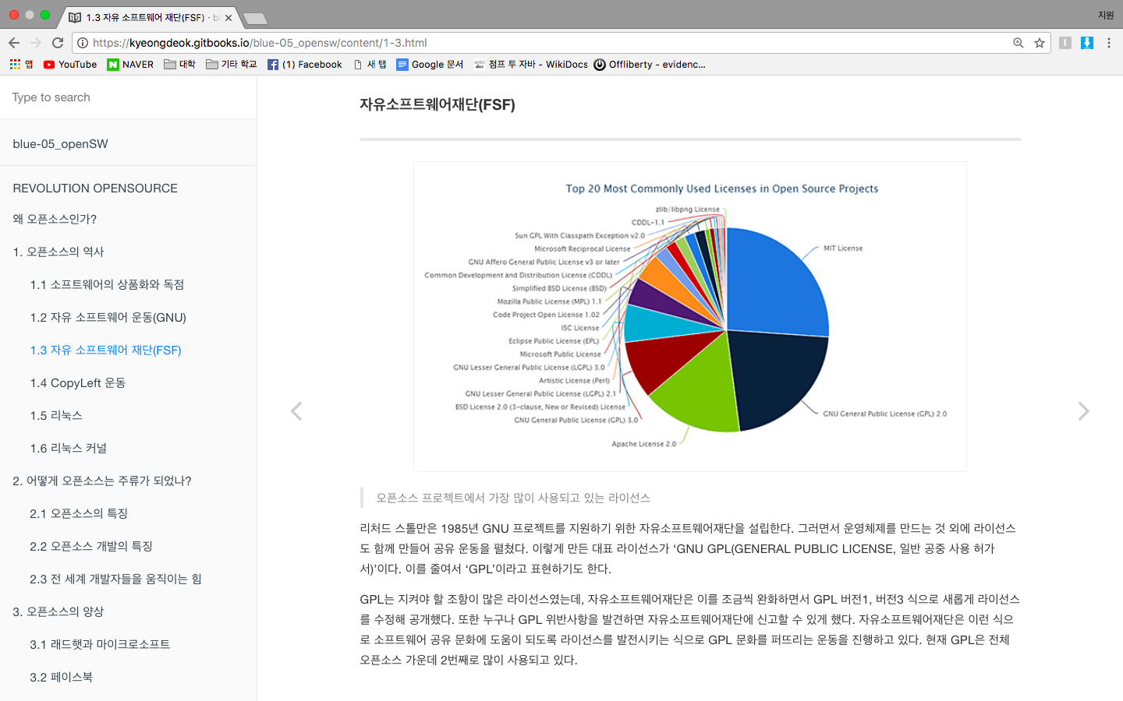
3

Slide 9
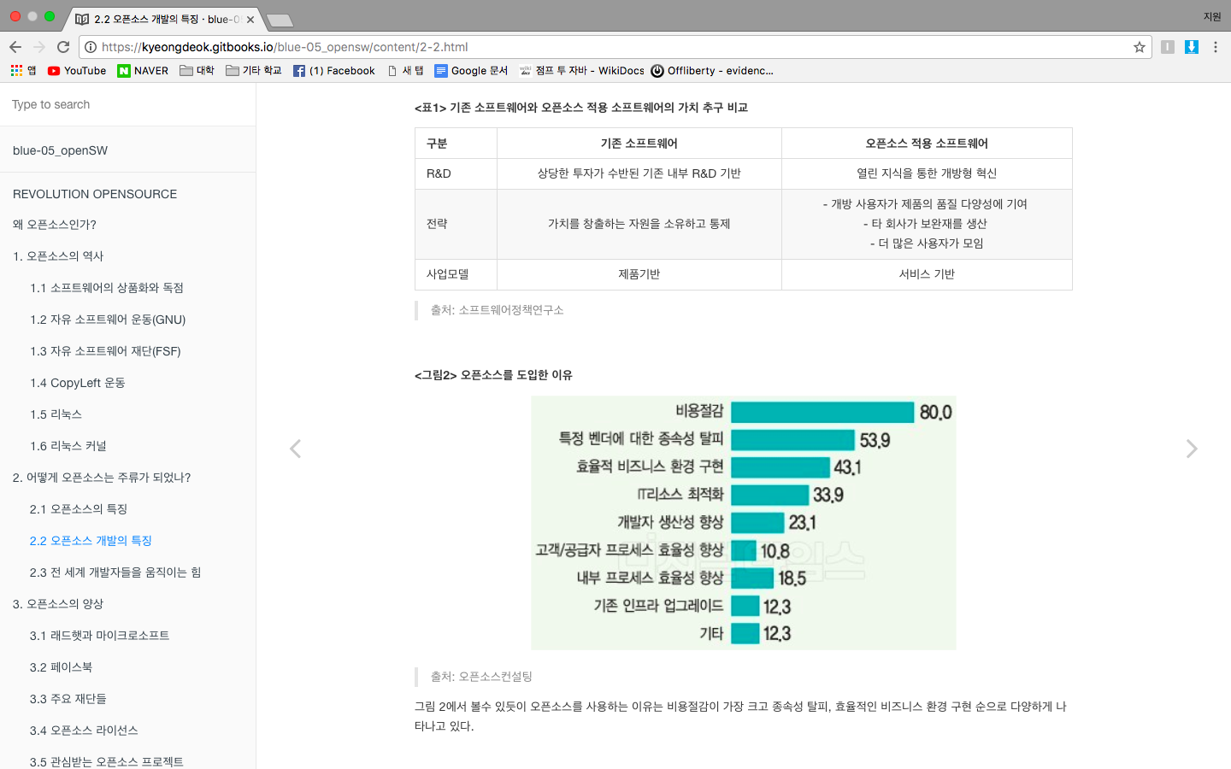
4

Slide 10
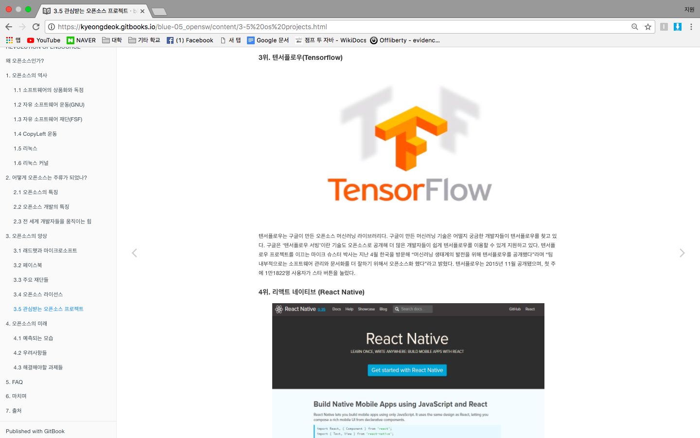
5

Slide 11
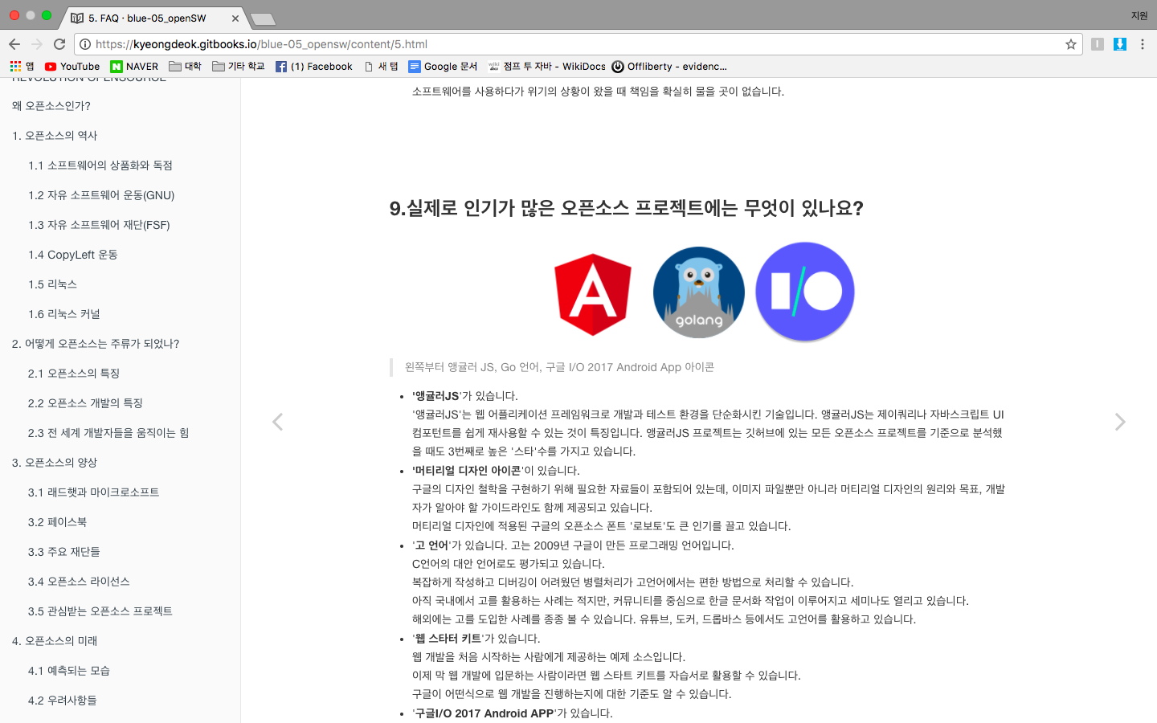
6

Slide 12
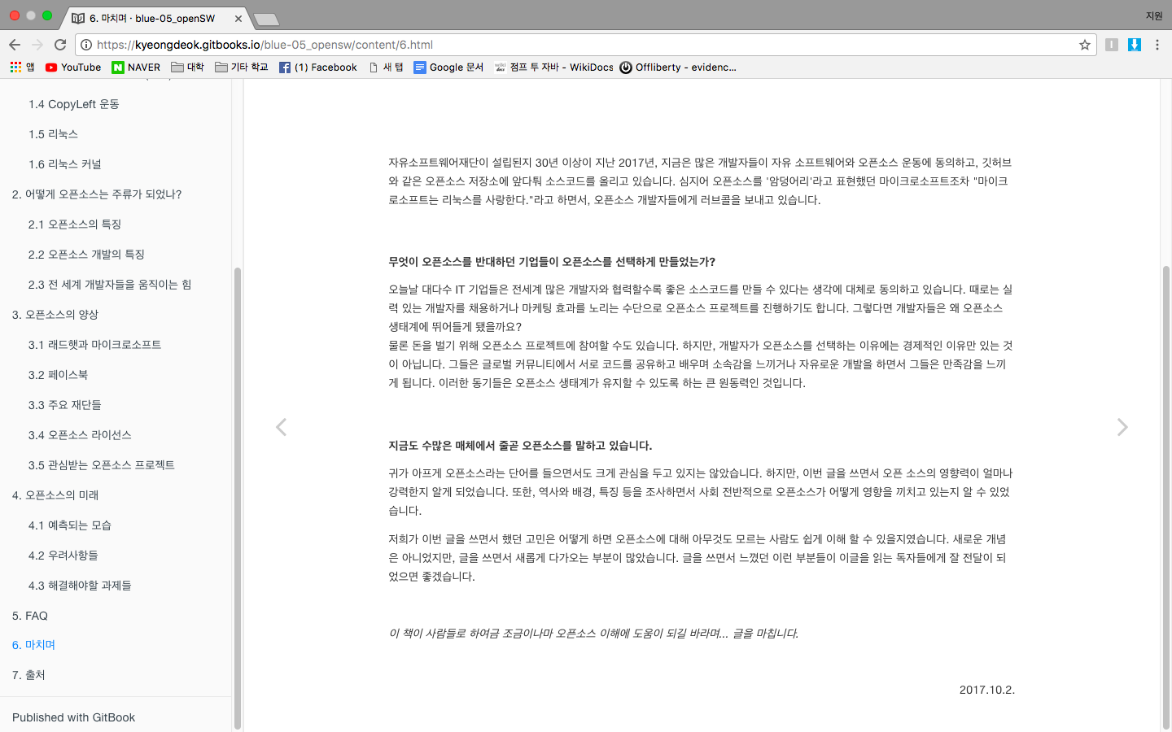
7

Slide 13
2
역할분담
자료조사
책 작성
보고서 제출
PPT 제작
자료조사
책 작성
박경덕
서지원
자료조사
책 작
발표
PPT 제작
자료조사
책 작성
전체 리드
박예진
정민균

Slide 14
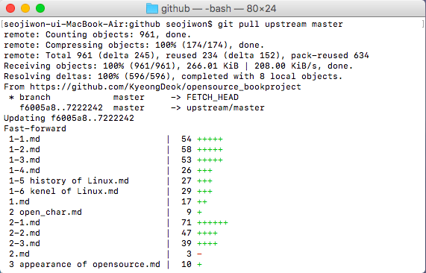
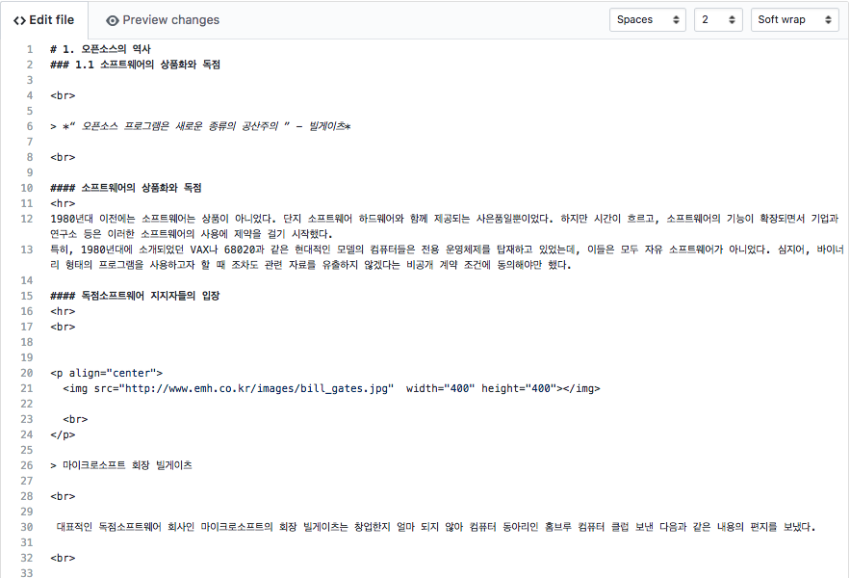
3
제작과정
터미널에서 명령어를 사용하여
마크다운 문법의 형식으로 작성
local
GitHub
GitHub 자체에서 편집기능을
이용하여 md파일 생성 후
직접 글을 쓰고 수정

Slide 15
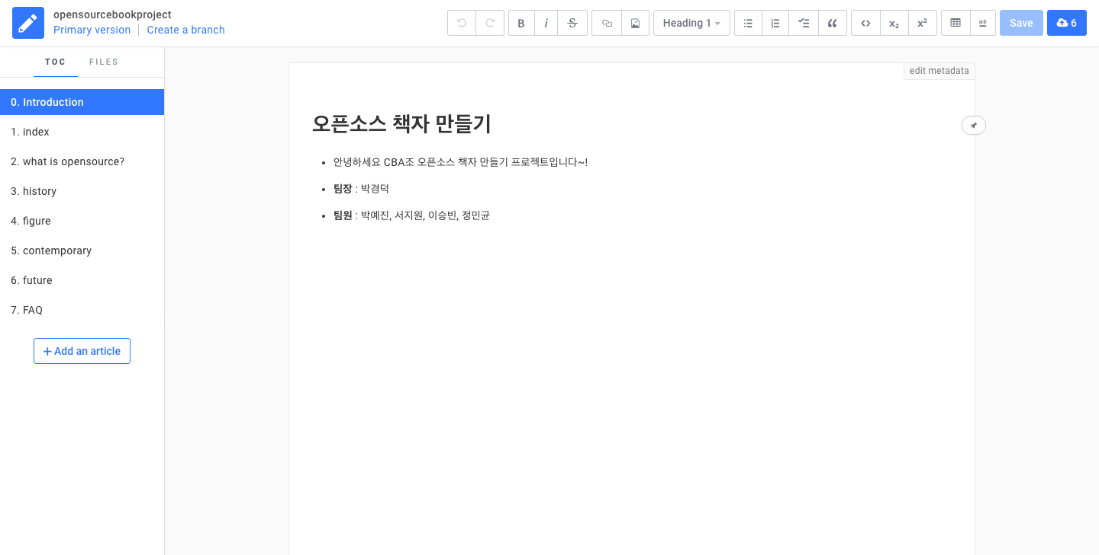
GitBook
Gitbook editor를 이용하여
sync를 맞추고
글을 작성하여 push

Slide 16
local
컴퓨터와 깃을
clone 시켜
깃 명령어를 사용하여 오프라인에서도
직접 수정 및 작성이 가능

Slide 17
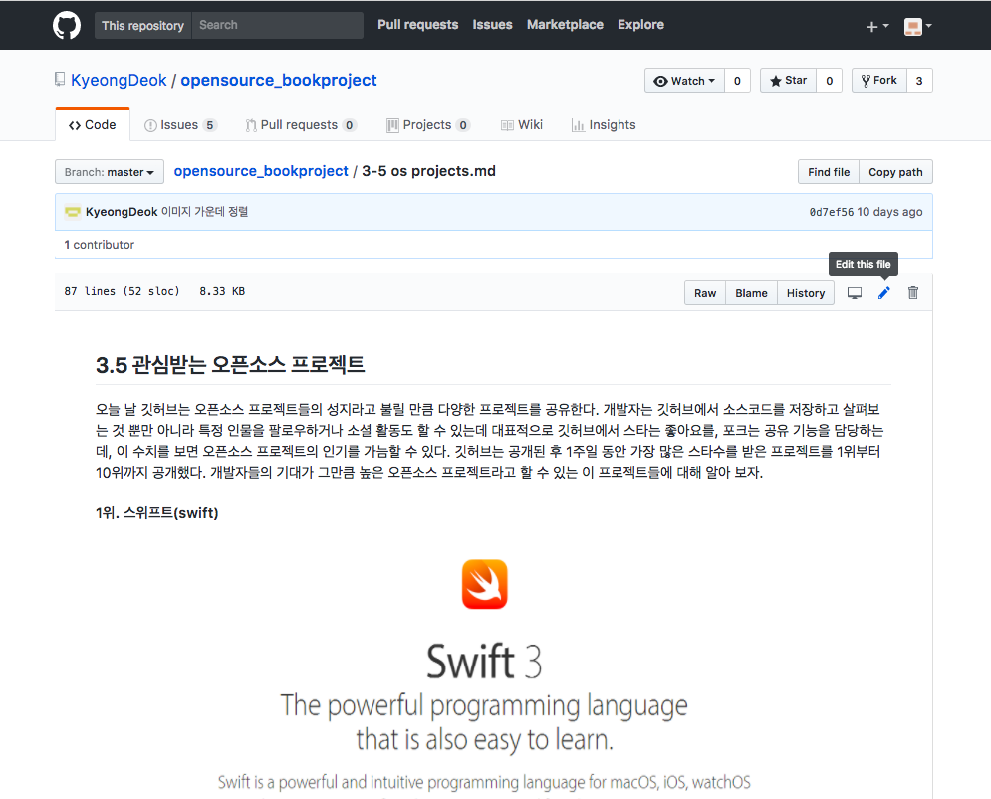
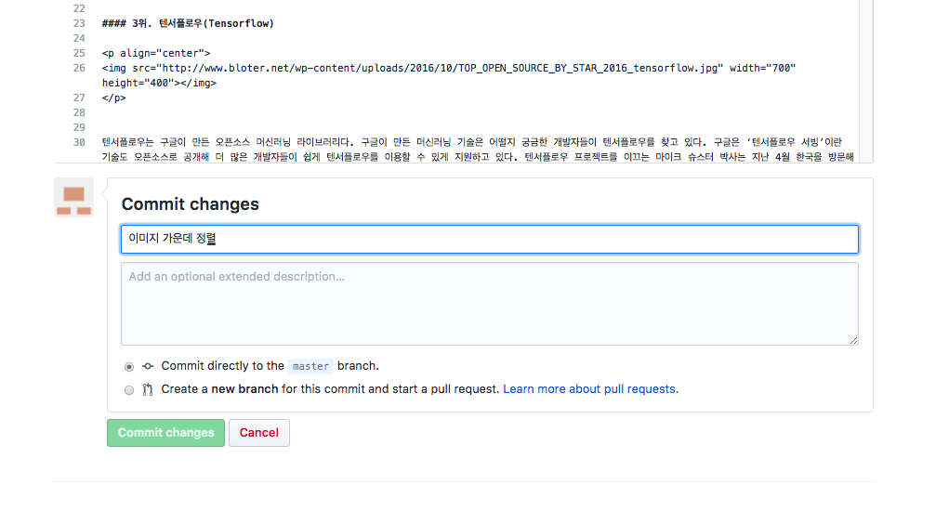
GitHub
GitHub 자체에서 md파일을 생성한 후
글 작성 및 Commit 메서지 작성

Slide 18
GitBook
Gitbook editor를 설치하여 sync를 맞추고
글 작성한 후Push

Slide 19
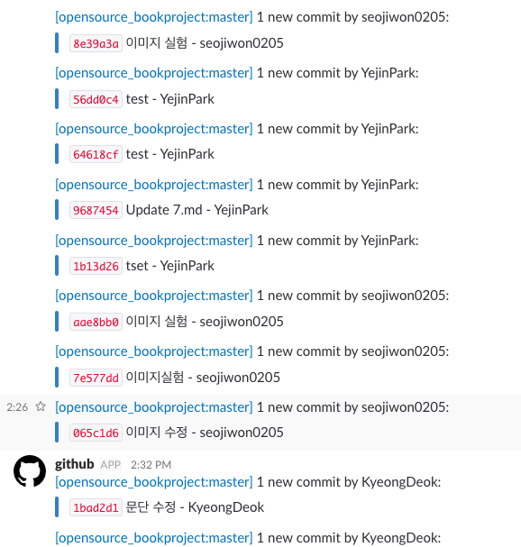
GitHub와
Slack을 연동
github와 슬랙을 연동시켜
git에 commit이 될때마다
슬랙에 알림이 뜨게 해서
sync를 맞춤

Slide 20
QnA
&
Thank You

Slide 21
Revolution OS
Blue-05(CBA)
Open source
조장: 박경덕
조원: 박예진, 서지원, 정민균

